Slide 1
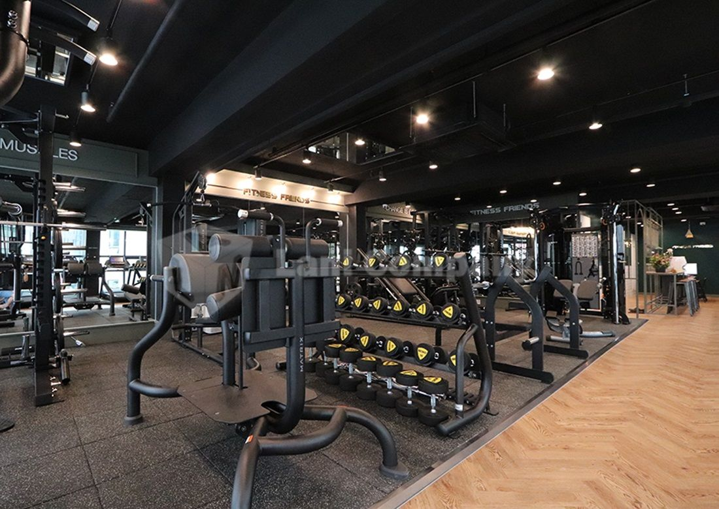
코로나 19에 의한 체육 시설 동향
@official_peos

Slide 2
목차
가. 분석 배경 및 방향
- 분석 배경
- 분석 방향
나. 프로젝트 결론
- 데이터 전처리
- 데이터 시각화
다. 개선안 제안
- 활용 방안 및 한계점
- 참고 문헌

Slide 3


가. 분석 배경 및 방향
- 분석 배경
- 분석 방향

Slide 4
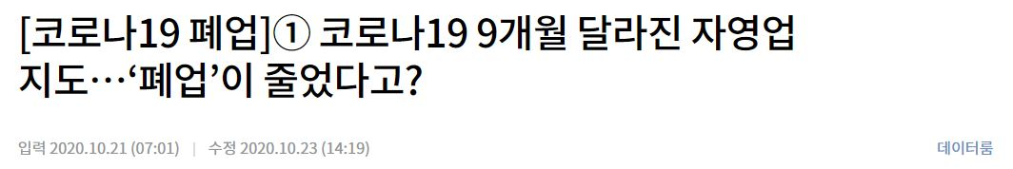
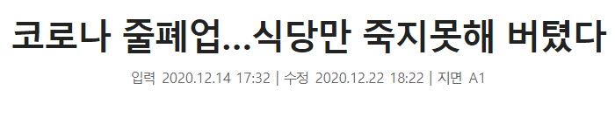
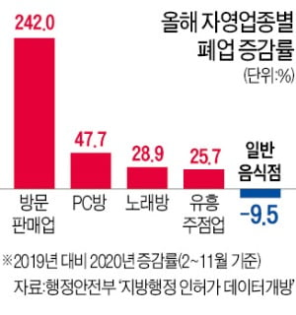
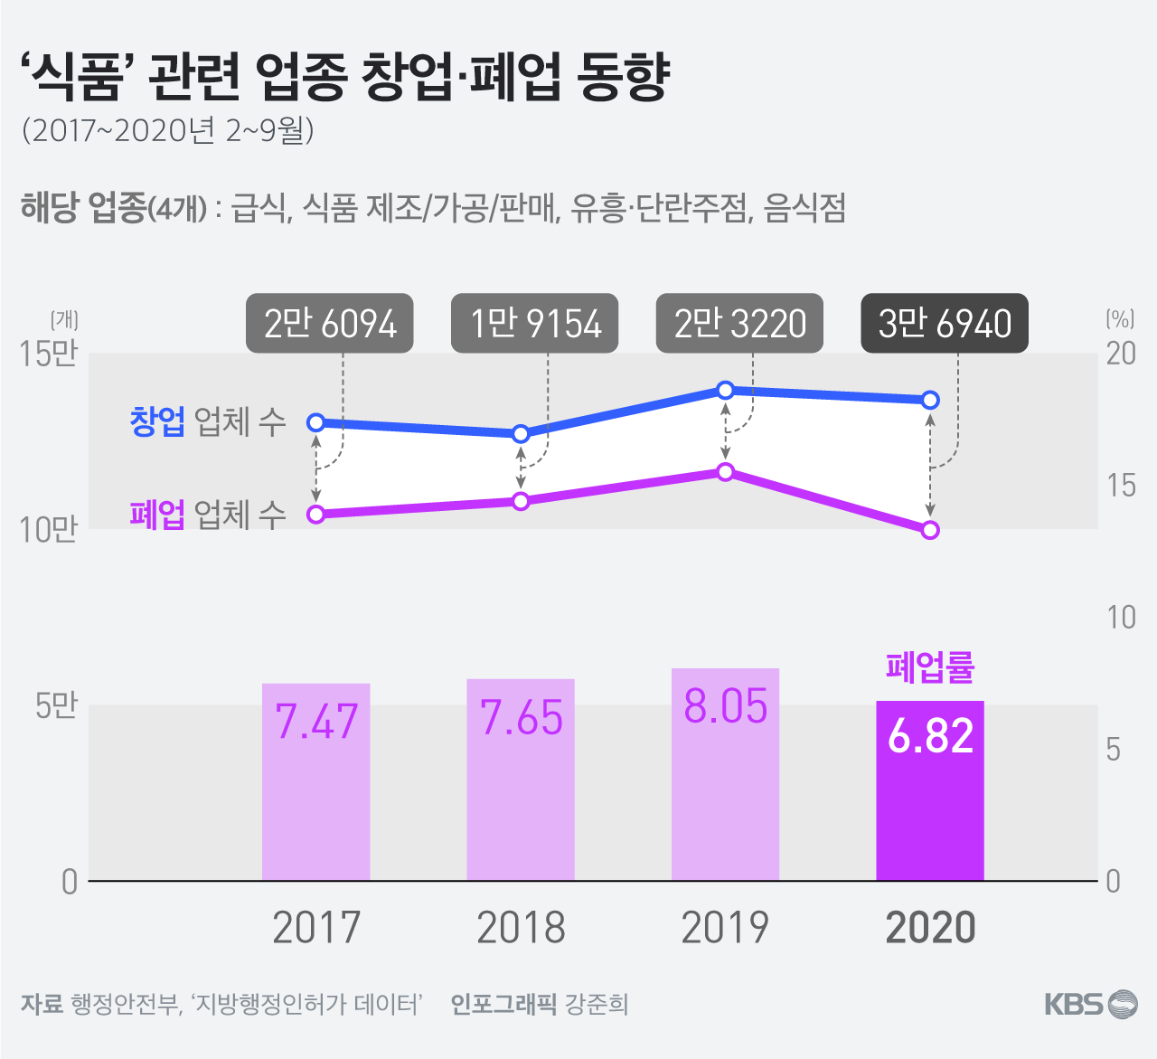
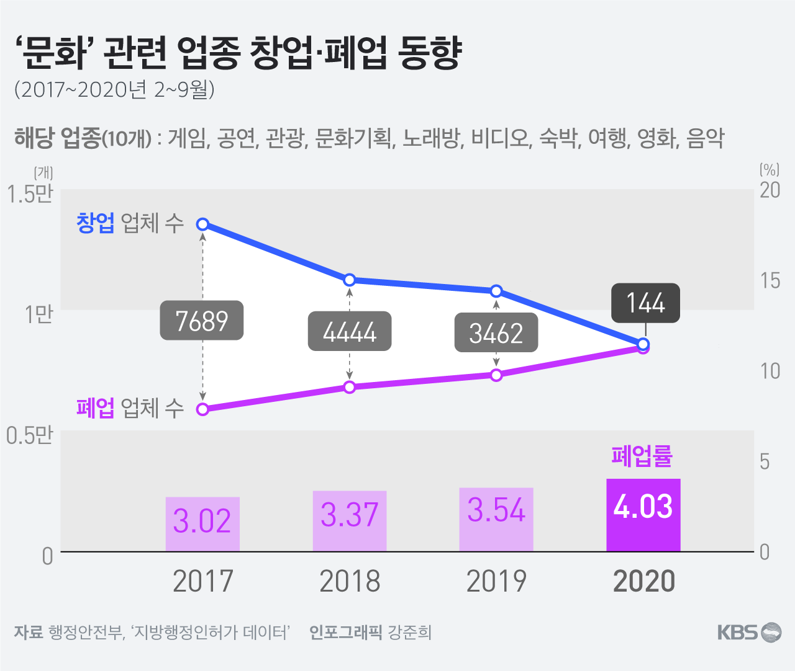
가. 분석 배경 및 방향
- 분석 배경 ①
출처: KBS NEWS
출처: 한국경제
폐업이 줄었다고?? 스포츠 종사자 운다.

Slide 5
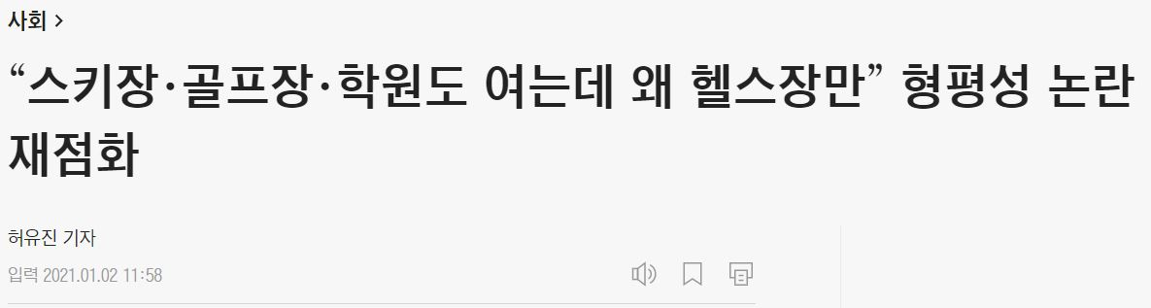
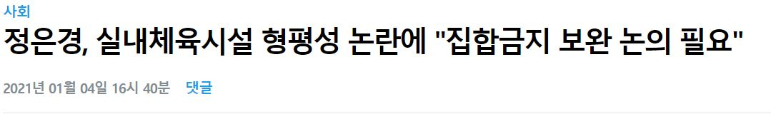
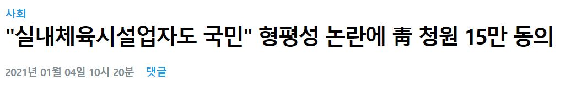
가. 분석 배경 및 방향
- 분석 배경 ②
형평성 및 실효성을 보완된 정책 필요성 대두
출처: 조선일보
출처: 조선일보
출처: YTN

Slide 6
나. 데이터 분석
- 데이터 전처리
- 데이터 시각화

Slide 7
가. 분석 배경 및 방향
- 분석 방향
코로나 19 상황에서, 국내 체육 시설의 폐업 수를 파악한다.(비교 - 일반음식점)
5개년 데이터를 바탕으로 연도, 월별 데이터를 분석하여 집중되는 지역을 파악
분석 데이터를 기반으로 폐업 지역의 특정 체육 업종 파악(ex. 당구장)
한국 소비자원 스포츠 관련 접수 연도별 데이터를 파악한다.(비교 – 일반음식점)
한국 소비자원 데이터와 국내 체육 시설 폐업 수의 상관 관계도 파악
결과를 바탕으로 각 지역별 체육 업종에 부합하는 자치구 개선안 3가지 제시

Slide 8
나. 데이터 분석(Data Analytics)
① 데이터 전처리(Excel)
② 데이터 전처리(Python)
1. [연도] 폐업 총 사업 수
2. [지역] 폐업 총 사업 수
3. [연도, 지역] 업종 구분
생활 – 체육 – 15종 업종 업소
스포츠 업종
일반 음식점
폐업률 비교
행정안전부
Local Data
www.localdata.go.kr
식품 – 음식점 – 일반 음식점 업소
1. [연도] 폐업 총 사업 수
한국소비자원
소비자 피해 구제 정보
www.kca.go.kr
1. [연도] 접수 총 사업 수
2. [지역] 접수 총 사업 수
3. [연도, 지역] 업종 구분
지역 동향
그래프
공공데이터 – 물품 소분류
폐업 수 줄이기 ①: 코로나 19 관련 시설 운영 지침 공표 제시
폐업 수 줄이기 ②: 체육 분야 관련 국가적 표준 계약서 제안
폐업 수 줄이기 ③: 실내 체육 시설 민간 자유업 -> 등록/신고 체육 시설 등록 법제화
폐업 수 줄이기 ④: 스포츠 체육 시설 수익 다각화 – MIX Shop 제안

Slide 9
나. 데이터 분석(Data Analytics)
- 데이터 시각화
① 2016년~2020년 연도별 국내 체육 시설 / 일반음식점 폐업 비교
스포츠 시설업은 2019년 대비, 약 1.2배 증가한 반면, 일반음식업은 2019년 대비 약 1.2배 감소했다.
출처: 행정안전부 지방행정인허가 데이터(2020-12-31기준)
출처: 행정안전부 지방행정인허가 데이터(2020-12-31기준)

Slide 10
나. 데이터 분석(Data Analytics)
- 데이터 시각화
② 한국소비자원 스포츠 관련 소비자 접수 시각화[헬스장, 종합스포츠센터, 스포츠시설이용]
연도별 스포츠 관련 소비자 불만 접수는 매년 0.8%씩 증가했다.
출처: 한국소비자원 피해 구제 정보(2020-12-31기준)
출처: 한국소비자원 피해 구제 정보(2020-12-31기준)

Slide 11
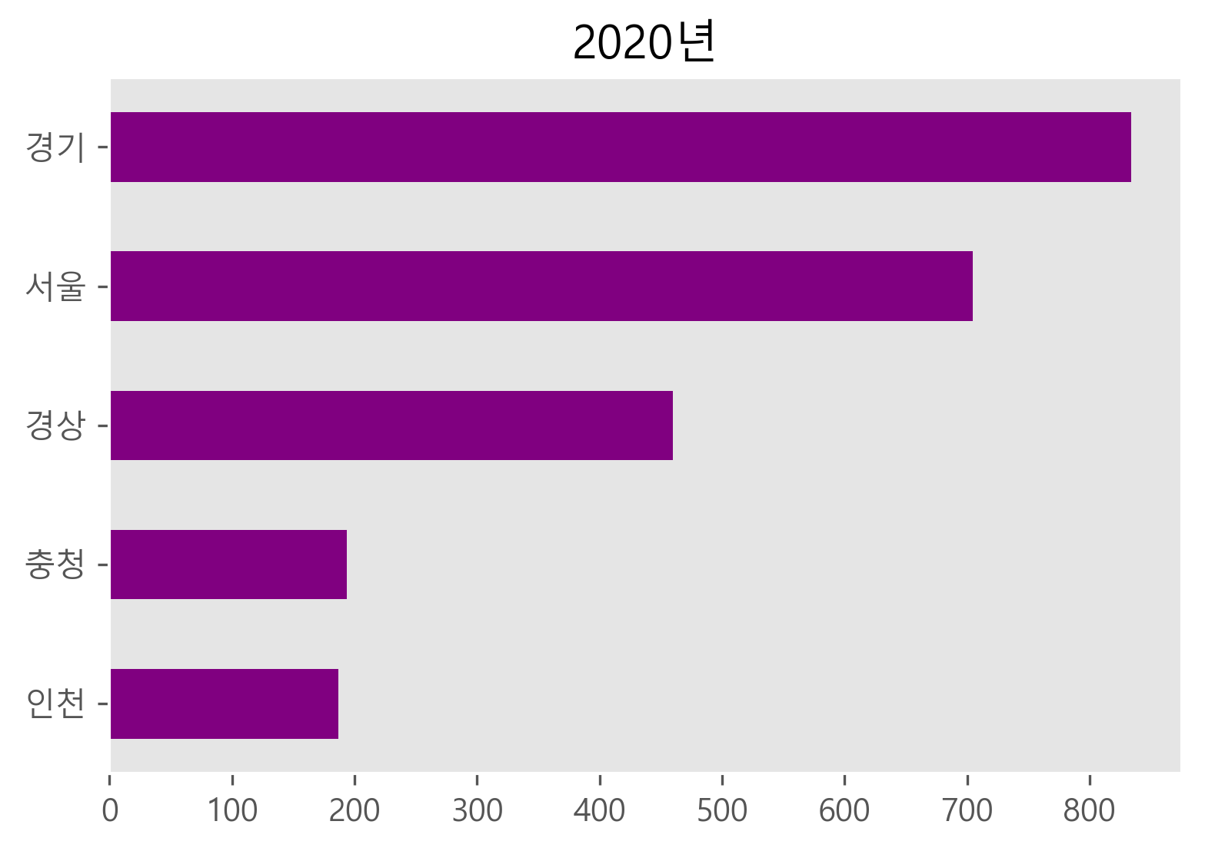
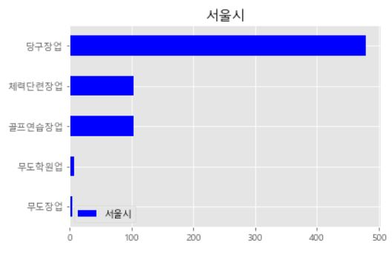
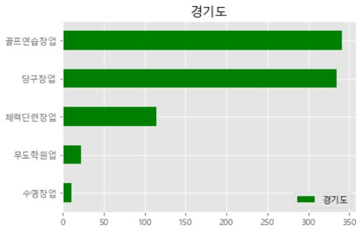
나. 데이터 분석(Data Analytics)
- 데이터 시각화
③ 2020년 지역별 폐업 수
④ 2020년 지역별 체육 시설 업종 동향
상위 폐업 수는 경기도, 서울특별시로 나타났다.
서울특별시는 당구장,
경기도는 골프연습장업으로 나타났다.
출처: 행정안전부 지방행정인허가 데이터(2020-12-31기준)
출처: 행정안전부 지방행정인허가 데이터(2020-12-31기준)

Slide 12
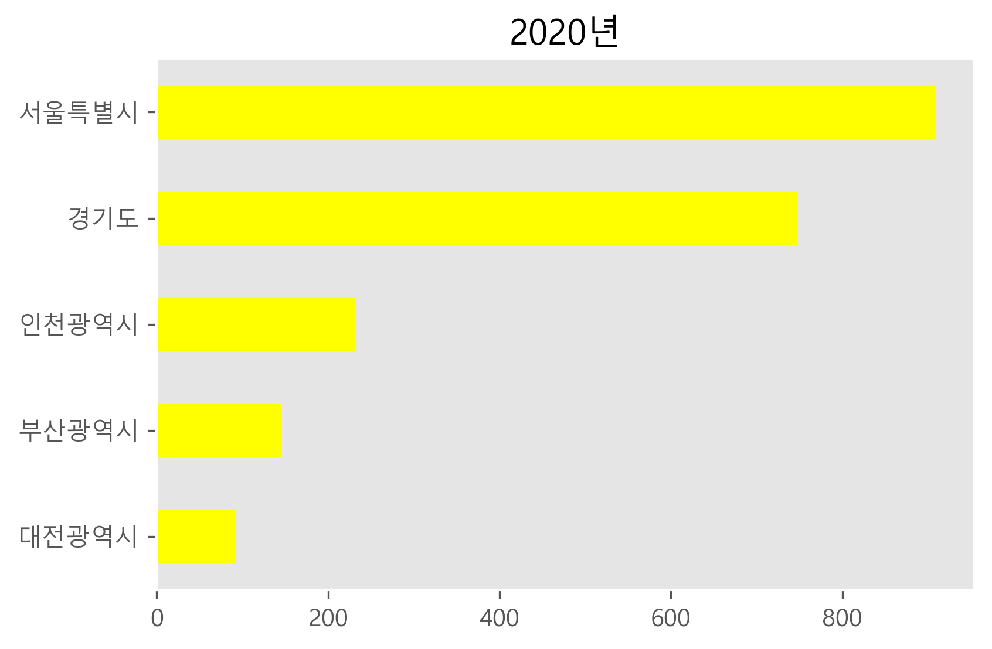
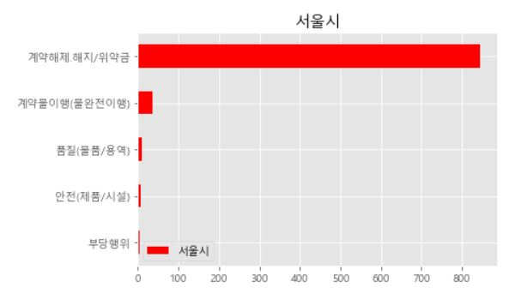
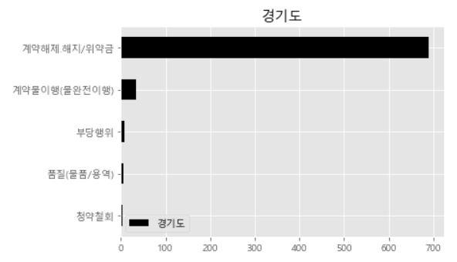
나. 데이터 분석(Data Analytics)
- 데이터 시각화
⑤ 2020년 지역별 소비자 접수 수
⑥ 2020년 지역별 폐업 수
상위 접수 수는 서울특별시, 경기도로 나타났다.
서울특별시, 경기도는 동일하게
계약 해제, 위약금으로 나타났다.
출처: 한국소비자원 피해 구제 정보(2020-12-31기준)
출처: 한국소비자원 피해 구제 정보(2020-12-31기준)

Slide 13
다. 개선안 제안
- 개선안 및 한계점
- 참고 문헌

Slide 14
다. 개선안 제안
- 개선안 및 한계점
폐업 수 줄이기
① 코로나 19 관련 시설 운영 지침 공표 제시
1. 실내 체육 시설의 위생 전문 업체 필수 및 1일 3회 이상 검진(CCTV 녹화본 저장 7일 필수)
2. 매장 1시간당 인원 3m 제한 3명이하 운영
3. 프리랜서, 임직원 구조 불문하고 1시간당 트레이너 1명만 고용 필수(신고제)

Slide 15
다. 개선안 제안
- 개선안 및 한계점
폐업 수 줄이기
② 체육 분야 관련 표준계약서 작성시 소비자 권익 보호 영상 필수 시청 제안
문화체육관광부과 국민체육진흥공단은 모든 스포츠 종목에 시간, 횟수제에 통일된 2가지 표준계약서를 배포한다.
현재: 프로스포츠, 직장운동경기부 2가지 부문에만 국한되어있다.
문화체육관광부, 더불어민주당 박정 의원과 전용기 의원 공동 주최

Slide 16
다. 개선안 제안
- 개선안 및 한계점
폐업 수 줄이기
③ 실내 체육 시설 민간 자유업 -> 등록/신고 체육 시설 등록 법제화
스포츠 종목이 다각화됨에 따라,
이에 따라, 법제화 되지않는 종목들이

Slide 17


다. 개선안 제안
- 개선안 및 한계점
폐업 수 줄이기
④ 스포츠 체육 시설 수익 다각화
1) MIX Shop 제안
헬스장 + 커피, 샐러드
헬스장 + VR / AR
헬스장 + 피부과
요가/필라테스 + 개방형 재활, 교정관
요가/필라테스 + VR / AR
요가/필라테스 + 네일샵
2) 온라인 교육 영상 컨텐츠
체육 대학 학생
초/중/고등학생
시각 장애인
프로 선수/직장인 운동
노인
여성

